Slide 1
SIAOI – Sistema Administração Operações Imobiliária
Processo Recebimento de Valores

Slide 2
Assuntos a serem abordados:
Composição do encargo periódico – hierarquização
Impontualidades e diferença de valores
Geração dos encargos (Necessários duas diárias para executar)
Emissão de Boleto (Primeira e segunda via, online e batch)
Emissão de boleto de negócio
Registro de boleto (SIGCB)
Canais – pagamentos oriundos pelos canais (IBC, SISAG, Lotérica e etc)
Baixa ou liquidação (SIGCB)
Gestão de recebimento (Inclusão manual, cancelamento online, pendência e como funciona)
Análise de diferença de Valor
Contabilização

Slide 3
Conceitos Básicos
SISTEMAS | O QUE FAZ?
NSGD Nova Solução de Gestão de Depósitos | Nova solução que gerencia as informações dos débitos automáticos dos clientes
SITAH Sistema de tratamento de Arquivos Habitacionais | Ele gerencia os arquivos do negocio habitação; Os pagamentos do NSGD não recebidos pelo SITAH
SIGCB Sistema de Gestão de Cobrança Bancária | Controla todo o processo da cobrança bancária se relaciona diretamente com a CIP (SILOC)
SINAF Sistema de interface da Área Financeira | Responsável pela gestão contábil na CAIXA; Recebe informações dos processos/negócios da CAIXA para proporcionar a gestão contábil (conformidade e normas institucionais e governamentais); Arquivo 128 (Gerado pelo programa Cobol 128)
SIDEC | Solução atual que gerencia as informações dos débitos automáticos dos clientes

Slide 4
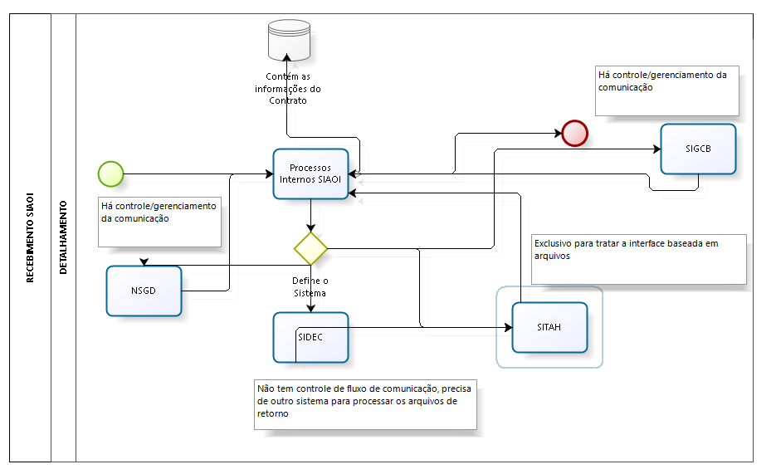
Conceitos Básicos

Slide 5
Conceitos Básicos
Nomenclaturas utilizadas:
EP – encardo periódico/parcela/cobrança mensal;
Recebível – expectativa de pagamento para um EP ou negócios financeiros;
Recebimento – pagamento realizado de fato;
Baixa – vinculação de um recebível a um recebimento;
Baixa (SIGCB) – cancelamento de um boleto, podendo ser por decurso de prazo;
Liquidação – finalização do contrato mediante pagamento de todo saldo devedor;
Liquidação (SIGCB) – pagamento realizado para um boleto.

Slide 6
Conceitos Básicos
Programa Cobol | O que faz? | Tabelas Principais
AOIPB126 | O programa gera a tabela de recebível para os EPs. Além disso, esse programa envia para a gráfica os boletos dos contratos definidos como pagamento por boleto e os demonstrativos para os contratos definido como debito em conta. Observações: Esse processo é baseado no parâmetro “prazo de expedição/solicitação debito”
AOIPB511 | Verifica se o contrato tem o recebível como criado após isso envia para o SIGCB o boleto para registro
AOIPB188 | Fonte de recebimento de pagamentos referente ao débito em conta (SITAH). Obs: Sistema legado está sendo substituído pelo NSGD.
AOIPB229 | Fonte de recebimento de pagamentos referente ao débito em conta (NSGD).
AOIPB 512 | Fonte de recebimento de pagamentos referente a boletos bancários (SIGCB). Além disso, o programa é responsável por tratar todo tipo de retorno oriundo do SIGCB, por exemplo um decurso de prazo de boleto.
AOIPB 106 | Responsável por vincular um recebimento ao um recebível
AOIPB 101 | Esse programa integra um negócio ao um recebimento.
AOIPB 228 | Crítica do fluxo de comunicação com o NSGD
AOIPB 124 | Realiza o processo contábil do pagamento
AOIPB 128 | Envio ao SINAF das informações contábil
AOIPB 214 | Faz a proposta de negócio de análise de diferença de valor

Slide 7
Composição do encargo periódico
Componentes do Encargo Mensal:
*Chamamos de Prestação Efetiva (PMT) a soma dos componentes Amortização e Juros
Prestação Efetiva (PMT)* | Amortização
 | Juros
Seguros | Seguro MIP (Morte e Invalidez Permanente)
 | Seguro DFI (Danos Físicos do Imóvel)
Taxas | Taxas
Hierarquização
Juros;
Seguros;
Taxas;
Amortização;
Atualização Monetária;
Juros Remuneratórios;
Multa;
Diferença a Maior.
Impontualidades e diferença de valores
Impontualidade | Calculada baseada nos componentes do Encargo Mensal
Diferença de Valores | Valores residuais a pagar ou a receber lançadas no EP

Slide 8
Geração dos encargos
Necessários duas diárias para executar
Sistema precisa executar duas diária pois na primeira ele gera a tabela CNT_AMORTIZACAO e CNT_AMORT_REFER
Na segunda execução ele povoa a tabela CNT_RECEBIVEL

Slide 9
Emissão de Boleto (Primeira e segunda via, online e batch)
STATUS | PROCESSO | DESCRIÇÃO
BATCH | Geração do boleto | O AOIPB126 realiza a geração dos boletos de acordo com data do contrato
ONLINE | Segunda Via | A segunda via é emitida na tela do sistema. As classes JAVA principais utilizadas são
Emissão de boleto de negócio

Slide 10
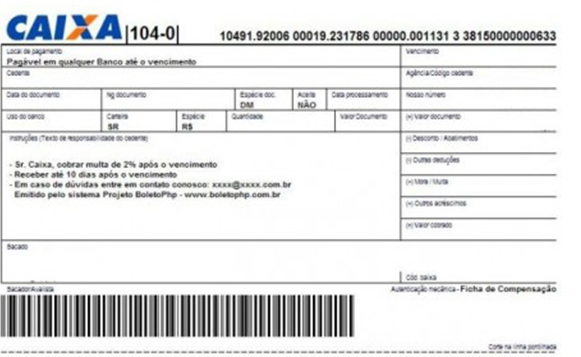

Slide 11
SIAOI_RN015
Formação da linha digitavel:
Código Banco: 104
Código Moeda: 9
Código do Cedente: XXXXX (2º Posição até 6º Posição do Código do Cedente)
Dígito Bloco: Padrão FEBRABAN
Código do Cedente: X (7º Posição do Código do Cedente)
Dígito Verificador Cedente: X
Código Sequencial: XXX
Constante 1 - Carteira: 2
Contrato: XXX
Constante 2 - Impressão: 4
Dígito Código Barra: Padrão FEBRABAN: X
Contrato: XXXXXXXXX
Dígito Bloco Livre: Padrão FEBRABAN: X
Dígito Bloco: Padrão FEBRABAN: X
Dígito Código Barra: Padrão FEBRABAN: X
Fator Vencimento:
Para o EP - considerar vencimento + prazo validade boleto de cada produto, conforme parametrizada [REF35]: XXXX
Para os negócios - considerar vencimento + prazo validade boleto de cada negócio, conforme parametrizada [REF59]: XXXX
Valor do Boleto: XXXXXXXXXX
Exemplo: 10497.31613 35001.216049 00000.629196 3 69450000537776

Slide 12
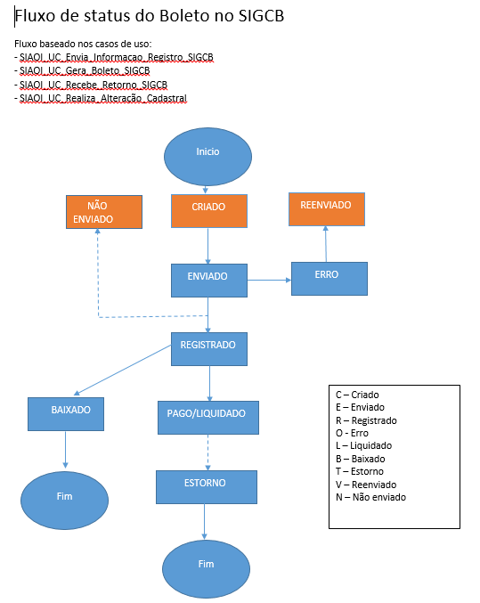
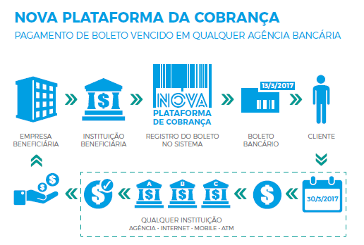
Canais – pagamentos oriundos pelos canais (IBC, APP, SISAG, Lotérica)
Canal é um segmento no qual é realizado o pagamento do EP
SIGCB?
Sistema de gerenciamento de Cobrança Bancária
Registro de boleto (SIGCB) - Baixa ou liquidação (SIGCB)
Principais Casos de Usos

Slide 13
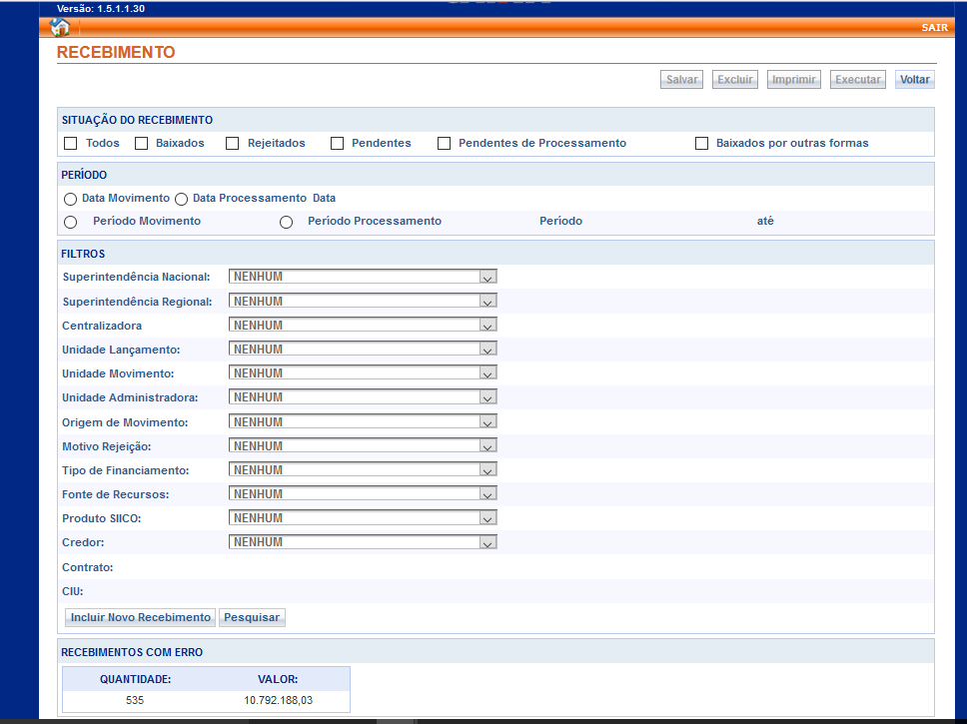
Gestão de recebimento
Filtros para Consulta
STATUS | PROCESSO
BATCH | O programa AOIPB126 acerta a baixa do EP
ONLINE | Realiza os acertos na CNT_RECEBIMENTO

Slide 14
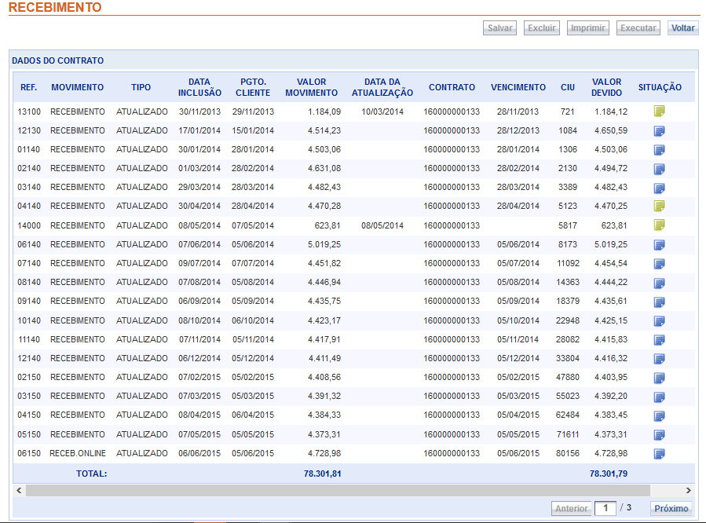
Gestão de recebimento
Situação(encerradas ou pendentes)

Slide 15
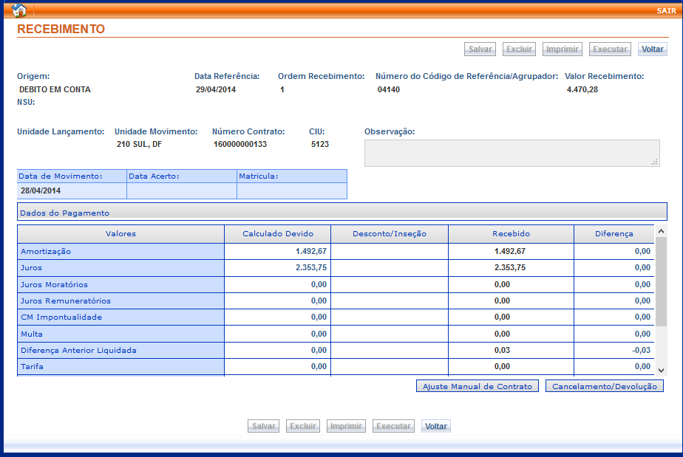
Gestão de recebimento
Inclusão manual e cancelamento online

Slide 16
Gestão de recebimento
Inclusão manual e cancelamento online

Slide 17
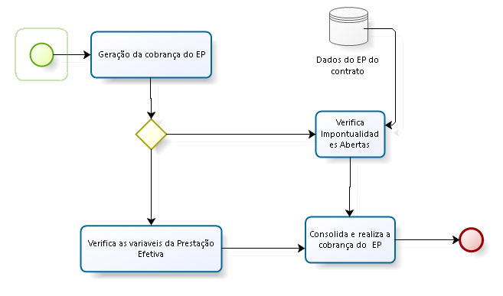
Impontualidade
Sistema identifica a impontualidade do(s) EP(s) anteriores e cobra os valores no EP corrente (boleto ou débito);
Composição da Impontualidade:
Juros;
Juros Moratório;
Atualização Monetária;
Juros Remuneratórios;.
Tabela: CNT_AMORTIZACAO
Diária – AOIPB126 recupera a diferença de valores existentes no contrato

Slide 18
Análise de diferença de Valor
Caso de uso: SIAOI_UC_Gera_Negocio_Analise_Diferenca_Valor
Sistema identifica contratos que possuem diferença de valores com situação não-liquidada
Sistema Calcula Diferença de Valor (SIAOI_UC_Calcula_Diferenca_Valor)
Diária - AOIPB214 recupera a diferença de valores existentes no contrato
Sistema identifica o tipo de diferença de valor do contrato
Sistema atualiza a diferença de valor para cada componente do contrato
Sistema registra diferença atualizada
Sistema seleciona contratos cujo valor da diferença de valor seja superior (em módulo) ao valor do Encargo Periódico Total
Sistema "gera" e "grava" proposta de Negociação solicitada de análise de diferença de valores para os contratos
Obs: SIAOI_UC_Mantem_Cond_Atualizacao_Diferenca_Valor
STATUS
MALHA BATCH | AOIL1MZJ, AOID1MZJ, AOI14MZA
TABELAS PRINCIPAIS | CNT_GERA_OCORRENCIA, CNT_NEG_ANALIS_DIF CNT_DIF_PAGTO

Slide 19
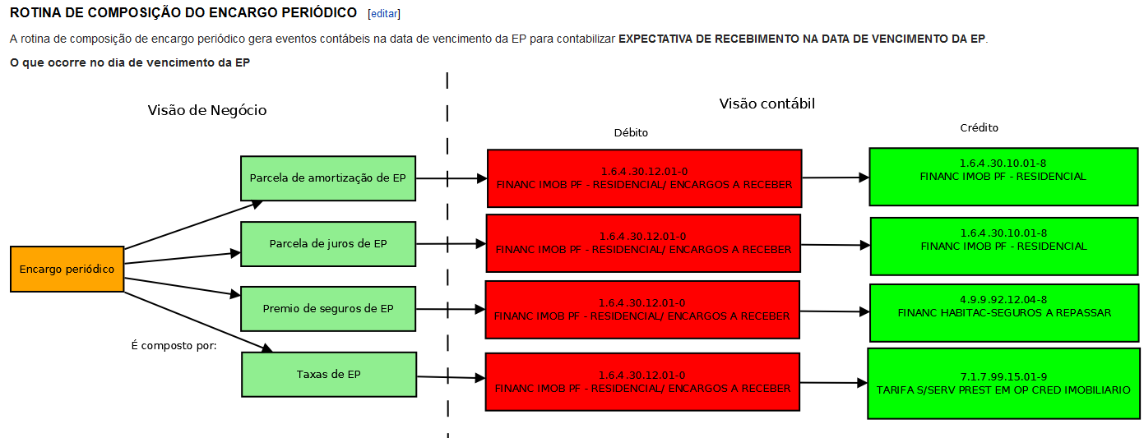
Contabilização
Expectativa de Recebimento - EP
Recebimento EP
Contabilização da Impontualidade
STATUS
MALHA BATCH
EVENTOS CONTÁBEIS

Slide 20
Contabilização
Recebimento EP
Fato | Evento SIAOI | Evento SINAF | DV | Débito | Nome da subconta | Crédito | Nome da subconta
Classificação do valor pago pelo cliente referente ao valor do encargo mensal | 360 | 40031 | 9 | 4.9.9.92.18.10-0 | FINANC IMOB - SIOPI - ARRECADACOES A CLASSIFICAR | 1.6.4.30.12.01-0 | FINANC IMOB PF - RESIDENCIAL/ ENCARGOS A RECEBER
Classificação do valor de Diferença Credora gerada pelo recebimento do encargo mensal | 361 | 40039 | 4 | 4.9.9.92.18.10-0 | FINANC IMOB - SIOPI - ARRECADACOES A CLASSIFICAR | 4.9.9.92.29.27-7 | SIOPI - DIF CREDORA NO RECEBIMENTO DE EP
Classificação do valor da diferença Devedora gerada pelo recebimento do encargo mensal | 362 | 40040 | 8 | 1.6.4.30.12.06-1 | FINANC IMOB PF - DIF DE ENC A RECEBER - SIOPI | 1.6.4.30.12.01-0 | FINANC IMOB PF - RESIDENCIAL/ ENCARGOS A RECEBER
Classificação do valor dos Encargos Moratórios Apurados na Data de Recebimento do EP. | 363 | 40021 | 1 | 4.9.9.92.18.10-0 | FINANC IMOB - SIOPI - ARRECADACOES A CLASSIFICAR | 7.1.1.65.40.01-5 | RDAS DE FINANC HABIT PF - ENC ATRASO
Diferença de Pagamento Credora Utilizada no Pagamento do EP | 512 | 40037 | 8 | 4.9.9.92.29.27-7 | SIOPI - DIF CREDORA NO RECEBIMENTO DE EP | 1.6.4.30.12.01-0 | FINANC IMOB PF - RESIDENCIAL/ ENCARGOS A RECEBER
Diferença de Pagamento Devedora quitada pelo pagamento do EP | 511 | 40038 | 6 | 4.9.9.92.18.10-0 | FINANC IMOB - SIOPI - ARRECADACOES A CLASSIFICAR | 1.6.4.30.12.06-1 | FINANC IMOB PF - DIF DE ENC A RECEBER - SIOPI

Slide 21
A vida pede mais que um Banco!

